Slide 1
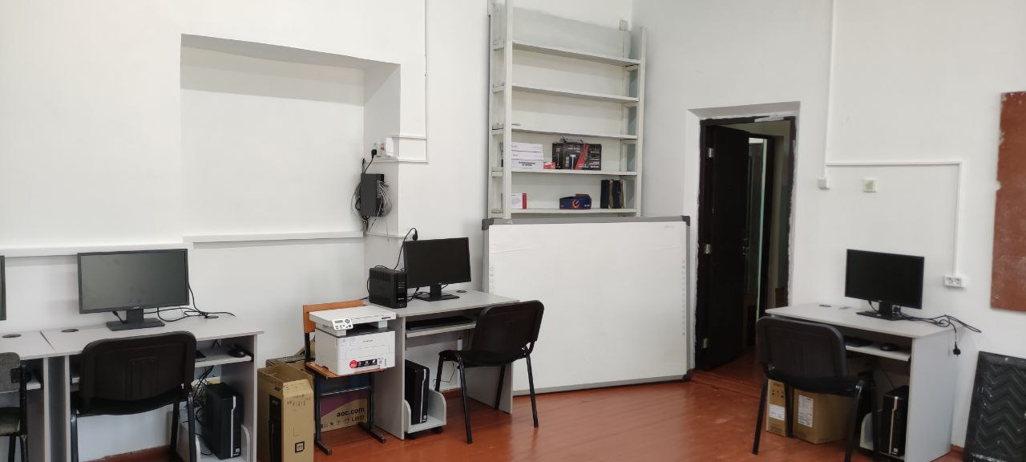
Электронная библиотека

Slide 2
